Slide 1
C# & Unity
无64 张进

Slide 2
概览
Unity：队式19界面的主要开发工具
Gameobject
UI
脚本
C#：编写Unity脚本所用的语言
与C++的区别
独有特性
本次培训定位：快速入门
请各位多加利用Scripting Reference及各种资源，加深理解
http://www.runoob.com/csharp/csharp-data-types.html

Slide 3
C#
以下部分内容来自2017年暑期培训=w=

Slide 4
C#总览
强烈的面向对象风格
使用namespace分割作用域
namespace yournamespace
{
class yourclass
{
static void Main(string[] args)
{System.Console.WriteLine(“Hello World!");}
}
}

Slide 5
C#程序结构
层次结构：文件->命名空间->类
一个程序集只能有一个Main函数，作为程序的入口
命名空间下的类
使用.表达层次关系，如namespace.class.fun()
或使用using省略命名空间，若产生冲突仍要说明命名空间
示例
命名空间、类、函数可以嵌套

Slide 6
C#与C++
由于C#与C++十分相像，很多部分我们可以直接使用C++的知识！
变量、常量、运算符
if、for、while
类的封装（public,private,protected）、类
不同点/feature
指针、引用类型
常量的修饰
var
foreach
可空类型、泛型
方法
数组、类的继承、运算符重载（表达方式）
类的封装（internal、protected internal）

Slide 7
基本类型
 | 有符号 | 无符号
1字节 | sbyte | byte
2字节 | short | ushort
4字节 | int | uint
8字节 | long | ulong
数值类型
整型：见右侧
浮点型：float、double、decimal
布尔型：bool
Unicode字符：char、string
枚举：enum，不同于整型
内置类型也是类型
2333.ToString(); //“2333”

Slide 8
表达式
x is T: x可以转换成T，返回true；否则返回false
x as T: 尝试将x转换成T，若不能返回null
is、as在区分一组对象类型时，成对使用
double ComputeArea(object shape)
{
if (shape is Square)
{
var s = shape as Square;
return s.Side * s.Side;
} else if (shape is Circle)
{
var c = shape as Circle;
return c.Radius * c.Radius * Math.PI;
}
}

Slide 9
语句
类似C++，有选择if、switch；循环for、foreach、while、do…while；跳转continue、break、return等
相比C++有更严格的语法，避免二义性
if条件必须是bool型。
基本类型都不能隐式转换成bool
switch中case不能跨越，case末尾必须跟跳转语句
foreach…in可以迭代集合
var numbers = { 4, 5, 6, 1, 2, 3, -2, -1, 0 }; foreach (var i in numbers) { System.Console.Write("{0} ", i); // Output: 4 5 6 1 2 3 -2 -1 0 }

Slide 10
C#的feature
指针
写法、用途与C++相同
但由于C#的资源回收机制，使用指针是不安全的！
若要使用指针，需使用unsafe关键字并更改编译选项
引用类型
object类型：“终极基类”，可存放任何数据，类型检查在编译时进行
但涉及到“装箱”与“拆箱”，执行效率低
示例
dynamic类型：类型检查在运行时进行
string类型：自学

Slide 11
C#的feature
数组：声明方式稍有不同
int[] array = new int[10] ;
int[] array = new int[] { 1, 3, 4, 6, 8, 7, 9 };
int[] array = { 1, 3, 4, 6, 8, 7, 9 };
二维数组：int[,] array = new int[3,4];
array.Length
*数组的数组(Jagged array)不是多维数组
int[][] a6 = new int[3][]; // each element is an array of int a6[0] // null a6.Length

Slide 12
C#的feature
可空类型
在类型名后加?以允许存放null
int ? s = null;
null合并运算符??
double? num1 = null;
double? num2 = 3.14157;
double num3;
num3 = num1 ?? 5.34; // 5.34
num3 = num2 ?? 5.34; //3.14157

Slide 13
C#的feature
常量的修饰：自学
var：自动推断变量类型
var s = "Hello"; // s is compiled as a string
类的继承、运算符重载
class son: father
class box
{public static box operator+(box b, box c){}}
foreach：更方便的遍历方法
示例

Slide 14
方法
类似C++成员函数，没有非成员函数（用static method）
ref按引用传递参数。值类型变成引用，引用类型变成引用的引用（二次指针） static void Method(ref int i) { i = i + 44; } int val = 1; Method(ref val); Console.WriteLine(val); // Output: 45
out同理，但调用前不需要赋值，调用函数内一定要赋值，充当多个返回值。 static void Method(out int i) { i = 44; } int value; Method(out value); Console.WriteLine(value); // value is now 44

Slide 15
类的封装
public、private、protected同C++
internal与 protected internal
internal只能由同一程序集内的成员访问
protected internal为protected和internal的并集

Slide 16
*继承 多态
关键字 | 意义
virtual | 虚方法（get、set）可以被重写
override | 重写virtual成员
*new | 覆盖基类成员（无论virtual、sealed）
*sealed | 阻止virtual成员在以后基类被重写
abstract | 纯虚成员，若要实例化必须重写
base | 访问子类继承的基类成员
this | 访问子类自己的成员
*interface

Slide 17
*foreach怎么搞的？
当然不是递增下标逐个访问，否则哈希表情何以堪？
实现I​Enumerable<​T>接口
通过I​Enumerable<​T>.​Get​Enumerator()获得一个迭代器IEnumerator<T>
I​Enumerator<​T>.​Current获得当前元素
I​Enumerator<​T>.​Move​Next()向后移动迭代器

Slide 18
*泛型
弱于C++模板，没有template关键字 static void Swap<T>(ref T lhs, ref T rhs) { var temp = lhs; lhs = rhs; rhs = temp; }
*C++模板在编译时完成，泛型不在编译时完成。用where提供约束
System.​Collections.​Generic有一组泛型容器

Slide 19
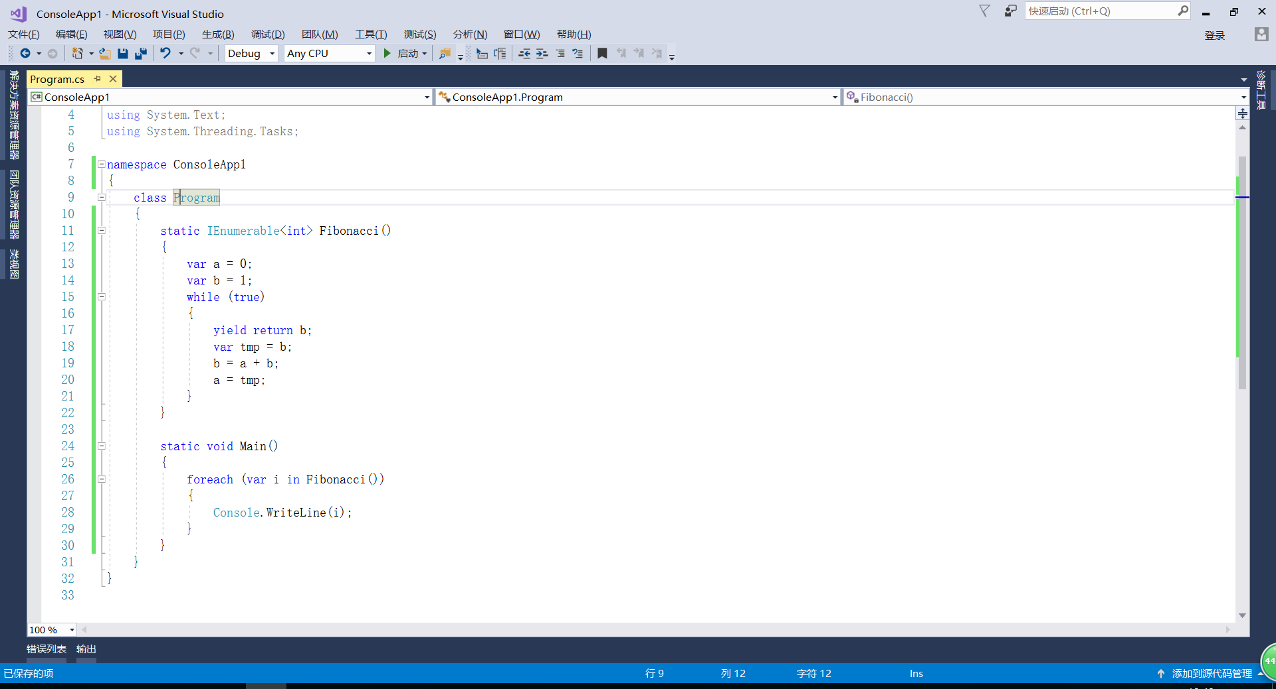
*iterator method

Slide 20
*委托
委托类似C++函数指针，但可以同时绑定多个函数
delegate void Del(string message); // declaration void Hello(string s) { Console.WriteLine("Hello, {0}!", s); } void Goodbye(string s) { Console.WriteLine("Goodbye, {0}!", s); } Del h = Hello, g = Goodbye; Del both = h + g; // Multicast Delegates h("A"); g("B"); // Hello, A Googbye, B both("C"); // Hello, C Googbye, C
Lambda表达式 Del g = (s) => Console.WriteLine("Goodbye, {0}!", s);
*GUI程序中的事件包装了委托

Slide 21
*特性
添加附加信息到实体的元数据
继承自System.Attribute，类名中的Attribute可省略
指定其已经过时但不报错 [Obsolete ("尽量不要用这个", false)] void f() { } 指定其已经过时且报错 [ObsoleteAttribute("不许用这个", true)] void f() { }
Serializable使公有字段被序列化，显示在Inspector中
一组特性可以调整Unity Editor RangeAttribute TextAreaAttribute TooltipAttribute HideInInspector

Slide 22
目录
C#语法
变量、基本类型、表达式、语句
OOP、Generics
Unity 脚本
Messages
Components
进阶
通信
。。。

Slide 23
Homework
根据Unity官网提供的教程和资源（https://unity3d.com/cn/learn/tutorials）实现一个游戏
或根据自己想法制作一款游戏
DDL：2018.8.10
发送到jinzhang16@mails.Tsinghua.edu.cn

